Slide 1


Государственное учреждение образования
«Академия образования»
Программа тематических занятий «Я. Моя семья. Моя Родина»
Тема занятия: «Только тех кто любит труд, октябрятами зовут…»
(3 класс)

Slide 2
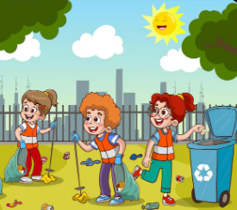
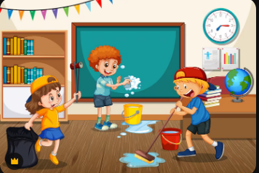
Октябренок – пример трудолюбия, прилежности и готовности прийти на помощь
Мы прилежные ребята,
Потому что октябрята.
Только тех, кто любит труд,
Октябрятами зовут

Slide 3
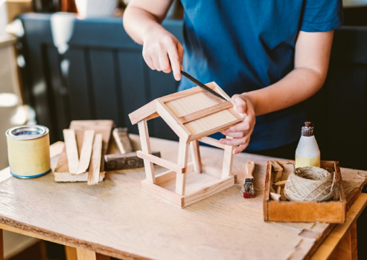
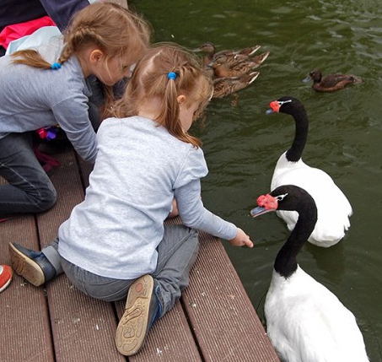
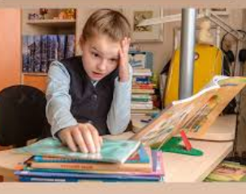
Труд – основа жизни на земле,
неотъемлемая часть жизни человека
Труд — это создание
Труд — это забота
Труд — это учеба

Slide 4
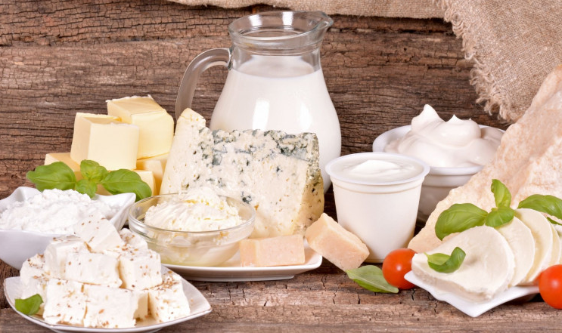
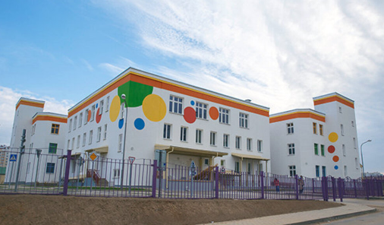
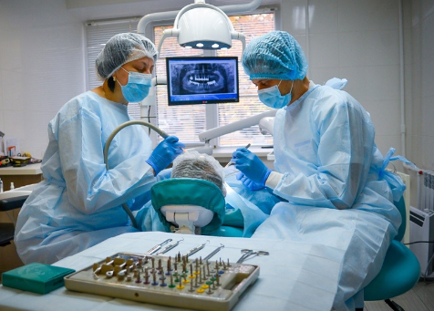
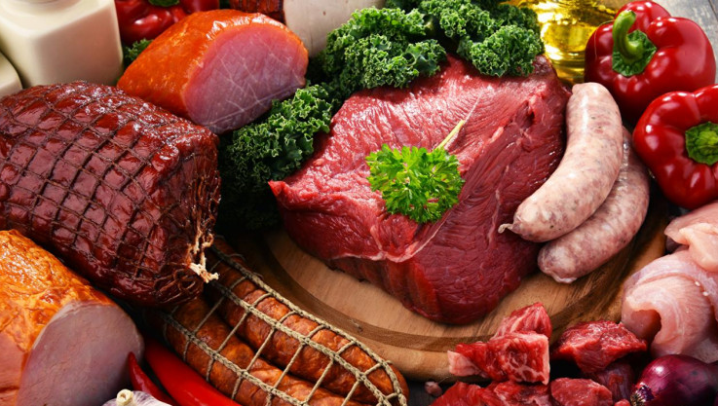
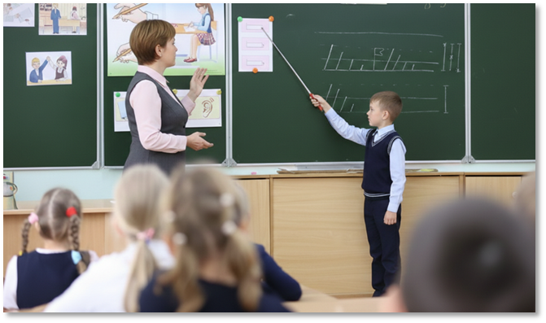
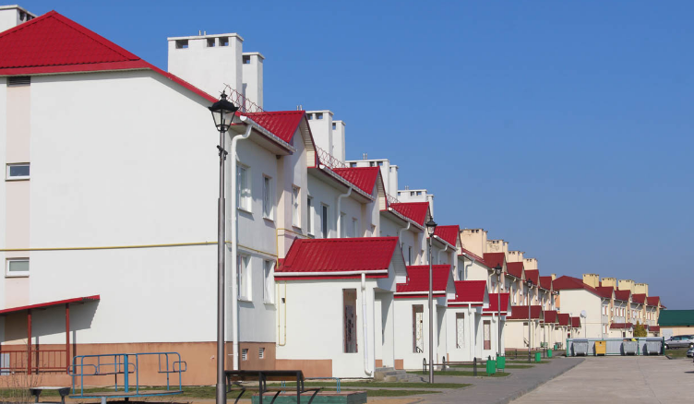
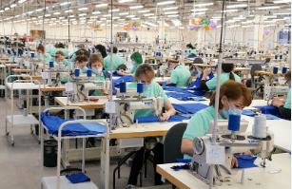
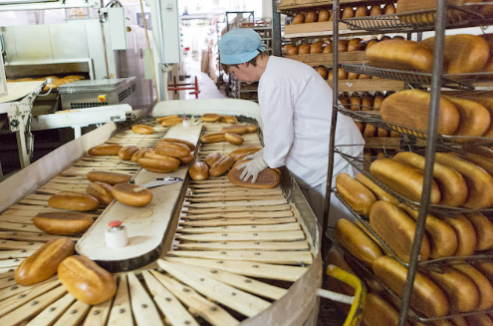
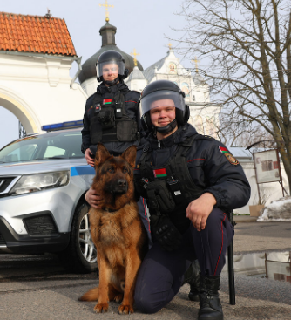
Человеческим трудом создано все хорошее и полезное для людей

Slide 5
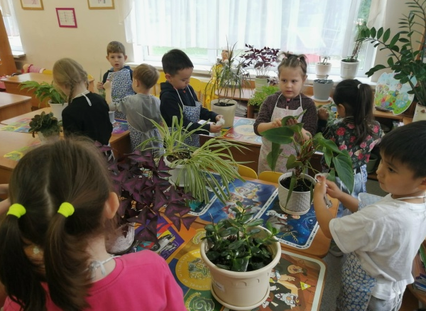
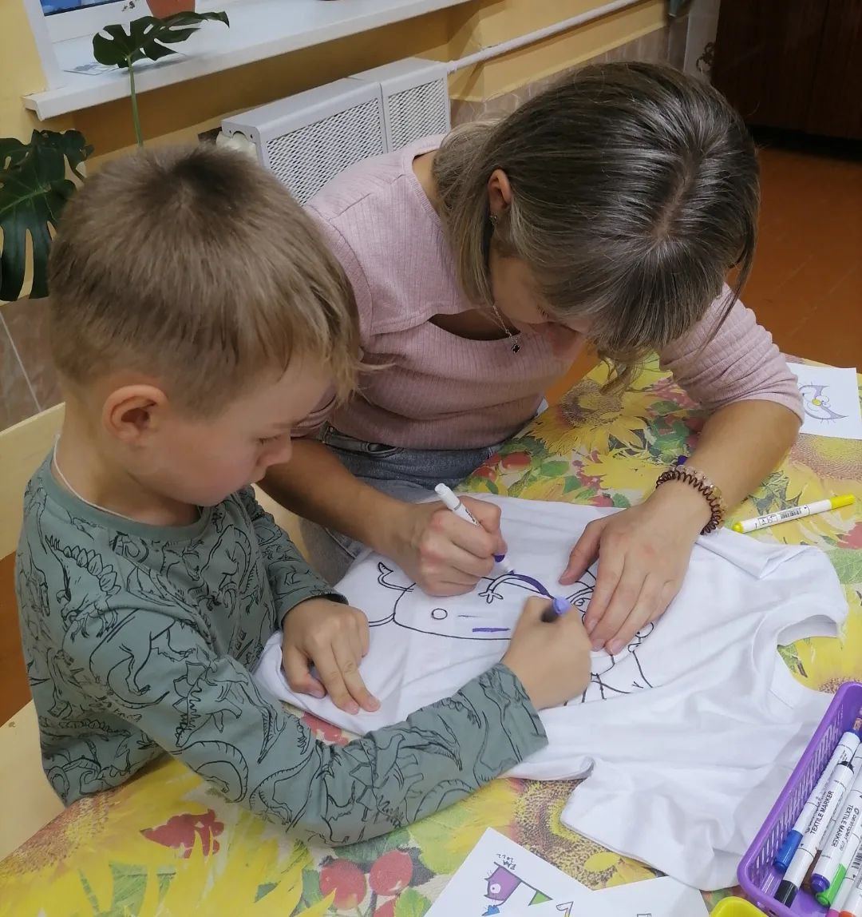
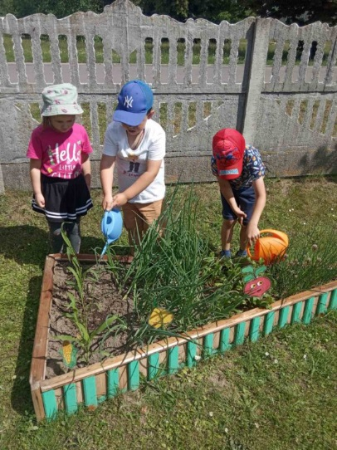
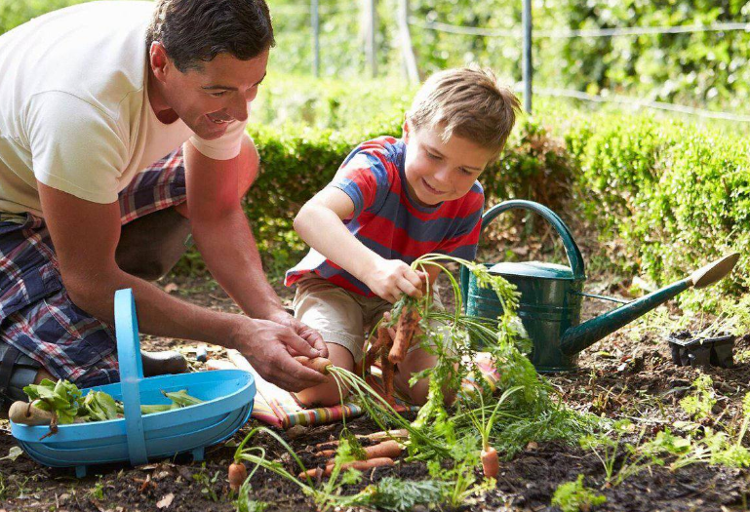
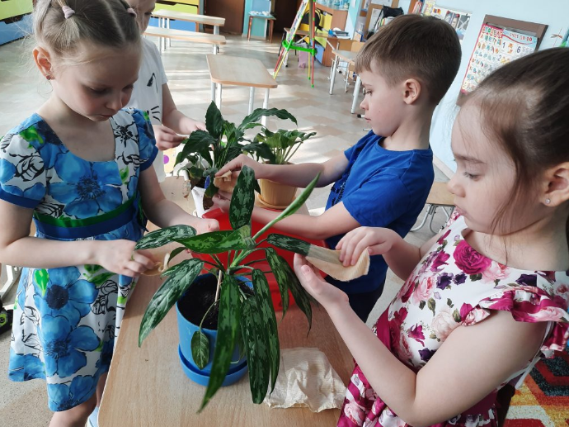
Совместный труд

Slide 6
Трудовые дела октябрят в классе
убирать свое рабочее место
выполнять проклейку и ремонт книг в библиотеке
ухаживать за комнатными растениями;
заботиться о птицах
собирать макулатуру
садить деревья, кустарники, цветы на школьном участке
участвовать в субботниках по уборке территории

Slide 7

Ценить чужой труд – это значит уважать труд других людей, признавать его важность и ценность

